Slide 1
MVC architecture with JSP and Servlet

Slide 2
Simple MVC example in JEE
MVC architecture
Components:
Servlet
JSP
Bean

Slide 3
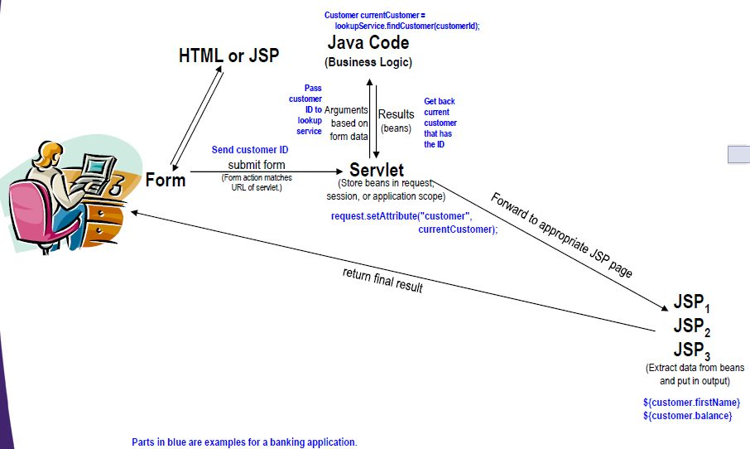
Simple MVC example in JEE - MVC Flow of Control
MVC architecture

Slide 4
Simple MVC example in JEE - Implementing MVC with RequestDispatcher
MVC architecture
1. Define beans to represent result data
– Ordinary Java classes with at least one getBlah method
2. Use a servlet to handle requests
– Servlet reads request parameters, checks for missing
and malformed data, calls business logic, etc.
3. Obtain bean instances
– The servlet invokes business logic (application-specific
code) or data-access code to obtain the results.
4. Store the bean in the request, session, or
servlet context
– The servlet calls setAttribute on the request, session, or
servlet context objects to store a reference to the beans
that represent the results of the request.

Slide 5
Simple MVC example in JEE - Implementing MVC with RequestDispatcher
MVC architecture
5. Forward the request to a JSP page.
– The servlet determines which JSP page is appropriate to
the situation and uses the forward method of
RequestDispatcher to transfer control to that page.
6. Extract the data from the beans.
– JSP 1.2 (Old!)
• The JSP page accesses beans with jsp:useBean and a
scope matching the location of step 4. The page then
uses jsp:getProperty to output the bean properties.
– JSP 2.0 (Preferred!)
• The JSP page uses ${nameFromServlet.property} to
output bean properties
– Either way, JSP page does not create or modify bean; it
merely extracts and displays data that servlet created.

Slide 6
Bài tập
JSP
Cài đặt một ứng dụng giỏ hàng với thỏa mãn:
Phân loại sản phẩm theo category
Thuộc tính của sản phẩm: tên, giá, ghi chú…
Có hệ thống user: register, login, log out
Chỉ có user đã log in vào hệ thống mới được mua hàng,
Khi nhấn vào nút kết thúc mua hàng một danh sách các món hàng user chọn mua sẽ được show ra cho người dùng và lưu danh sách các món hàng này vào DB.

Slide 7
Bài tập
JSP
Gợi ý:
Sử dụng session cho hệ thống đăng nhập và lưu danh sách hàng đã chọn mua.

Slide 8
Bài tập
JSP
Nộp bài:
Nộp bài cá nhân trên hệ thống moodle của trường.
Deadline: 23:55 CN 03/04/2016
Nén lại file zip với cấu trúc:
SourceCode : lưu source code website
DB : lưu file tạo db
File readme.doc : hướng dẫn cài đặt và sử dụng.
Tên file zip là <MSSV> - <Họ tên>.zip

